Slide 1



KHỞI ĐỘNG

Slide 2
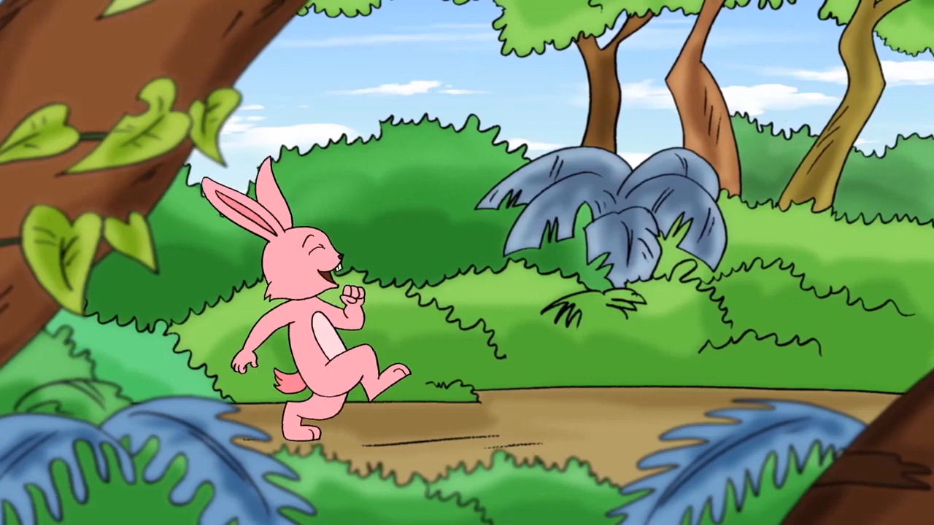

Slide 3











Thứ ... ngày ... tháng ... năm...

Slide 4
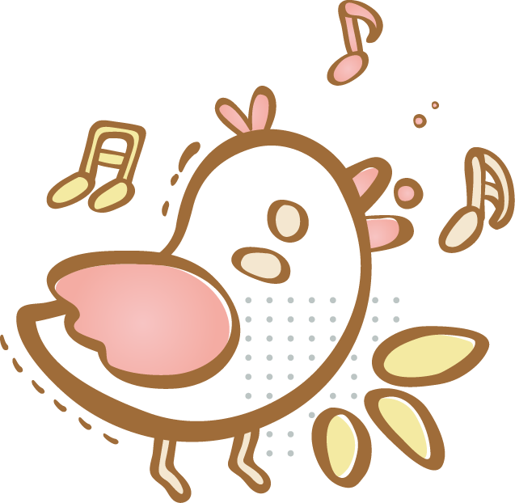





Slide 5
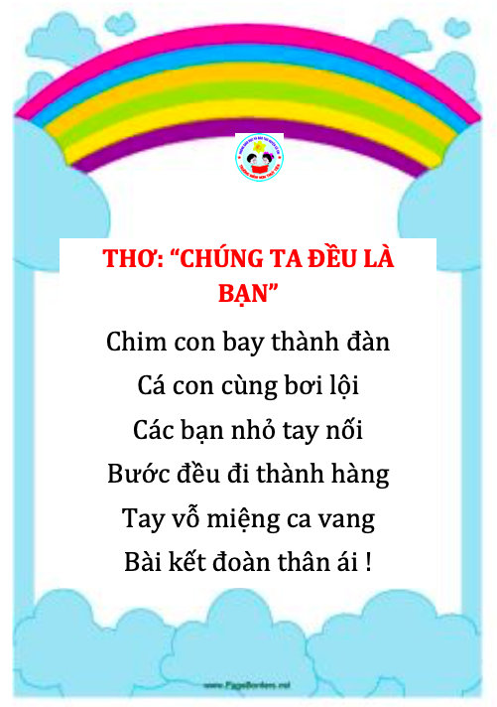
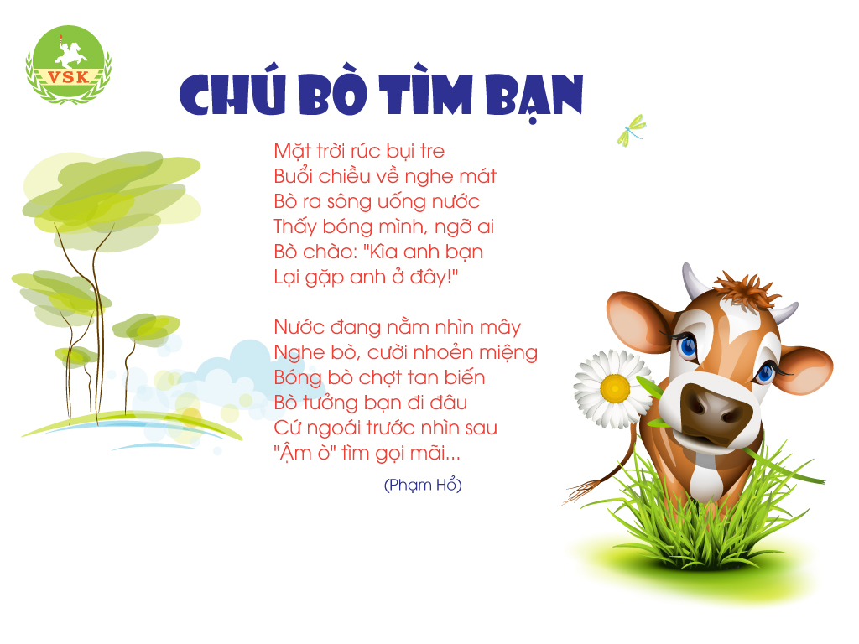

Slide 6


Slide 7
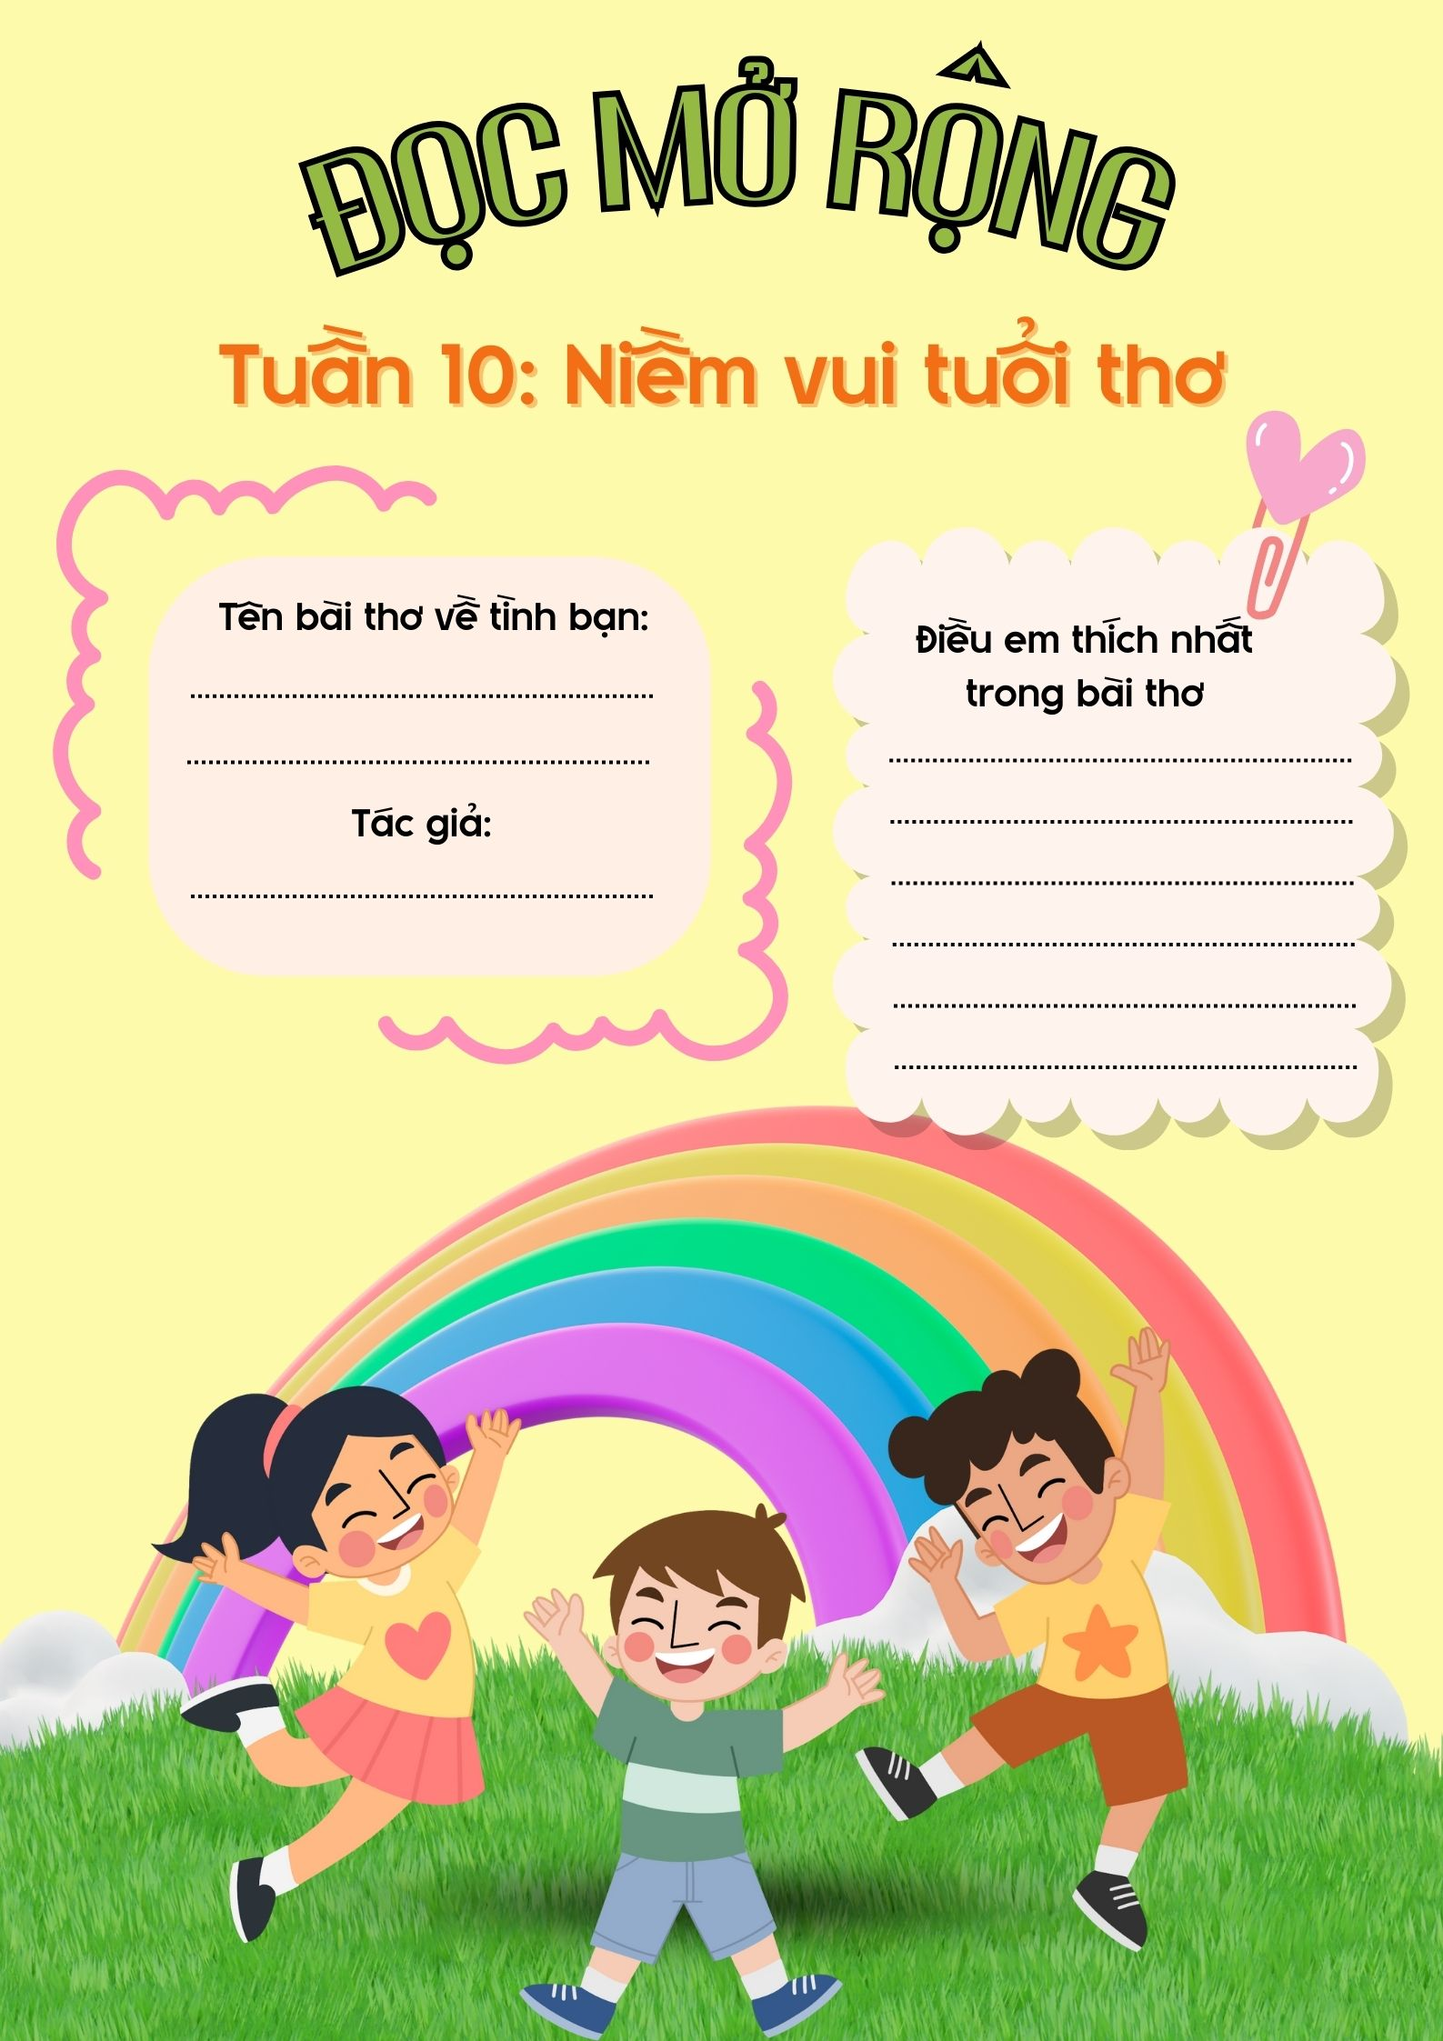

Slide 8




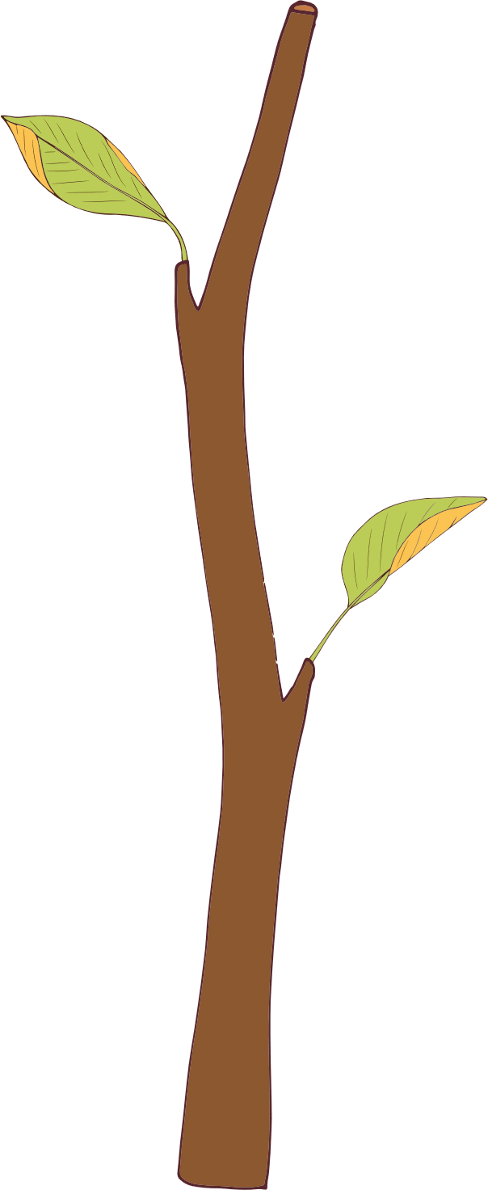


Viết vào phiếu đọc sách
Tên bài thơ
Ngày đọc
Chi tiết em thích
Tên tác giả
Phiếu đọc sách

Slide 9


Slide 10


Slide 11


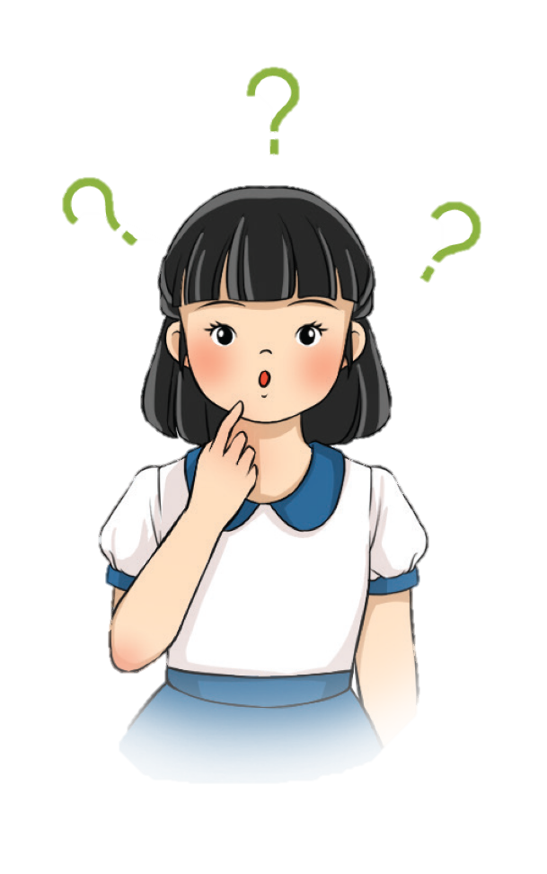

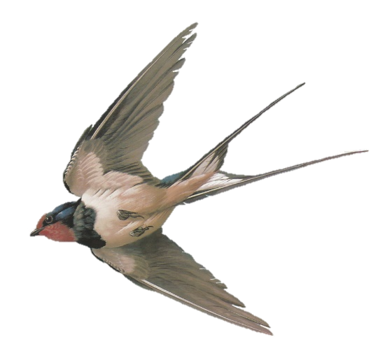
Chim gì liệng tựa thoi đưa,
Báo mùa xuân đẹp, say sưa giữa trời?
Chim én

Slide 12
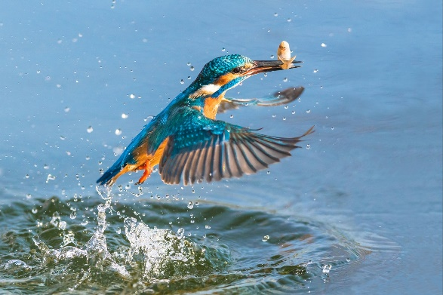
Là chim mà chẳng biết bay,
Giỏi săn bắt cá, lội hay, bơi tài.
Chim bói cá

Slide 13
Con gì nho nhỏ
Cái mỏ xinh xinh
chăm nhặt chăm tìm
Bắt sâu cho lá?
Chim sâu

Slide 14


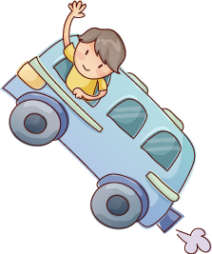
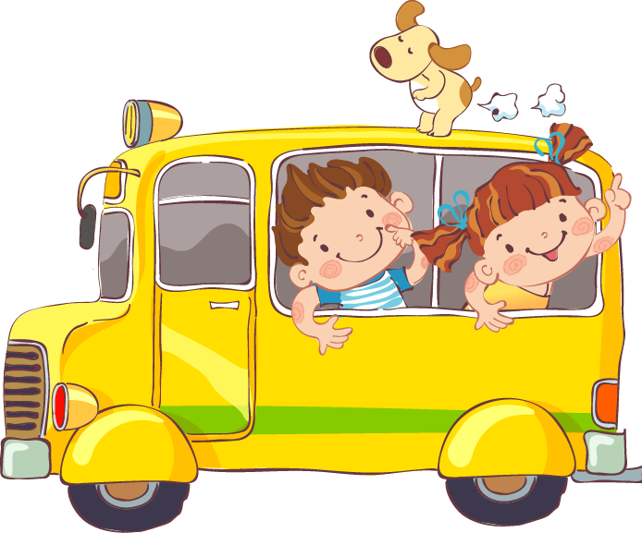

XIN CHÀO VÀ HẸN GẶP LẠI

